Slide 1
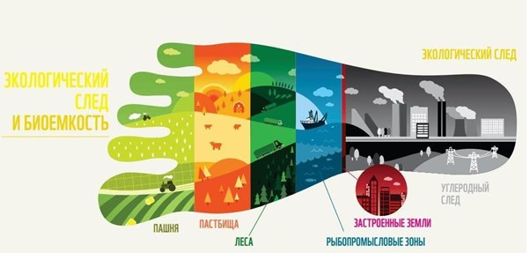
Экологический бумеранг
Муниципальное автономное общеобразовательное учреждение гимназия №13

Slide 2
Бумеранг – явление, при котором результаты оказываются прямо противоположными начальному направлению воздействия.
Экологический бумеранг – это совокупность отрицательных, особо опасных явлений, возникающих в окружающей среде в результате неправильной хозяйственной деятельности человека, и которые в конечном итоге оказываются вредными для него самого.
Экологический бумеранг все более подчеркивает, что измененная человечеством природа сегодня стала особенно активно воздействовать на жизнь людей.

Slide 4
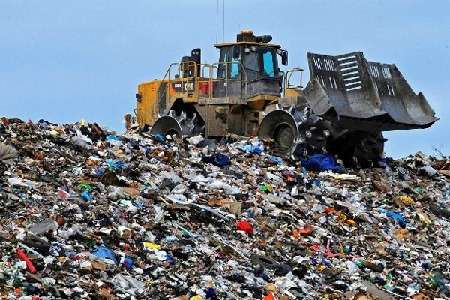
Конкурс №1 «Отгадай-ка!»
Что мы выбрасываем или Золотые
россыпи…

Slide 5
Конкурс №2 «Загадалки!»

Slide 6
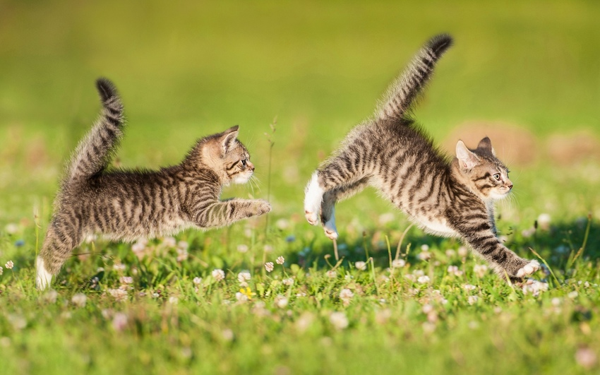
Конкурс №3 «Догонялки!»

Slide 7
Задание первое:
В небольших количествах это очень полезно.
2. Когда этого слишком много, это становится настоящим
бедствием.
3. При попадании в водоемы это разрушается, рыбы и
другие водные животные начинают задыхаться.
4. Это необходимо компостировать.
5. Его производит корова.
НАВОЗ

Slide 8
Задание второе:
Это бывает разноцветным, это очень трудно сломать.
2. Предметы, сделанные из этого, весят мало.
3. Если это поджечь, то появится черный едкий дым.
4. Ее нельзя выбрасывать, так как в природе это не
разлагается.
5. У меня очень много игрушек сделано из этого.
ПЛАСТМАССА

Slide 9
Задание третье:
1. Из этого получается очень много мусора.
2. Это изобрели китайцы.
3. Это легко горит.
4. Это получают из древесины.
5. На этом еще обычно рисуют или пишут.
БУМАГА

Slide 10
Задание четвёртое:
Брошенное в лесу это может стать причиной пожара.
2. Если это нагреть, оно становится тягучим, как тесто.
3. Это делают из песка.
4. Чаще всего это прозрачное.
5. Когда падает, то разбивается.
СТЕКЛО

Slide 11
Задание пятое:
Это вызывает загрязнение воздуха и окружающей
среды, если этого много, то это вызывает опьянение и действует как наркотик .
2. Это то, чего много в городе и мало в деревне.
3. Особенно много этого в промышленном городе, где
много заводов и автотранспорта.
4. От этого люди болеют, много нервничают, громко
кричат, и этого становится еще больше.
5. Его издают разные приборы, машины.
ШУМ

Slide 12
Задание шестое:
1. Этого очень много в промышленном городе, где работают фабрики и заводы.
2. Этого почти не видно.
3. В городах, где этого очень много, не растут лишайники.
4. Это могут собрать на свои листья зелёные растения.
5. От этого у людей бывает астма, бронхит, рак.
ГАЗООБРАЗНЫЕ ВЫБРОСЫ

Slide 13
Задание седьмое:
Это можно увидеть везде: в городе, в деревне, даже вдоль дорог.
2. Это получается, когда становится старым и ломается.
3. Из этого можно сделать что-то новое.
4. Это бывает цветным.
5. За это можно получить деньги.
МЕТАЛЛОЛОМ

Slide 14
Задание восьмое:
1. Это всегда чёрного цвета.
2. Этого много в городе, особенно где много заводов и
фабрик.
3. Это очень вредно.
4. У человека вызывает болезни, а одежда становится
грязной.
5. Этого очень много при сгорании угля.
САЖА

Slide 15
Задание девятое:
1. Это то, без чего мы уже не можем прожить.
2. Этим мы пользуемся каждый день.
3. Это убивает рыбу в воде, растения на земле.
4. С помощью этого всё становится чище.
5. Когда это попадает в воду, то образуется много пены.
СМС(СТИРАЛЬНЫЕ ПОРОШКИ)

Slide 16
Задание десятое:
1. Это легче воды.
2. Это мешает дышать рыбам.
3. Это надо собирать с поверхности.
4. В речке этого много, когда в ней моют машины.
НЕФТЕПРОДУКТЫ

Slide 17
Конкурс №4 «Что можешь сделать Ты!»
1. Старайся покупать напитки в стеклянных бутылках, которые можно...
Сдать в магазин, чтобы они использовались много раз.
2. Если есть садовый участок, используй пищевые отходы.
Приготовления удобрений
3. Не выбрасывай одежду , которую ты уже не
носишь, старые игрушки и книги: их можно….
Отдать нуждающимся

Slide 18
4. Узнай, где поблизости есть пункт приема макулатуры, и...
Сдай туда ненужную бумагу
5. Почини и исправь вещь вместо того, чтобы...
Ее выбрасывать
6. Старайся не пользоваться пенопластом, так как он практически...
Не разлагается в природе

Slide 19
7. Прежде чем выкидывать жестяные консервные банки
Вымой и сомни их
8. Экономь электроэнергию и горючее; если можно, пользуйся чаще …
Общественным транспортом

Slide 20
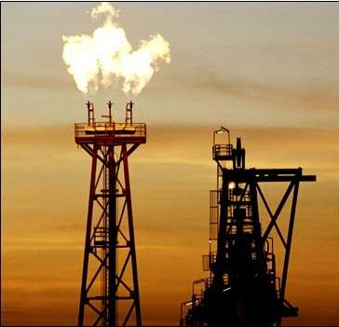
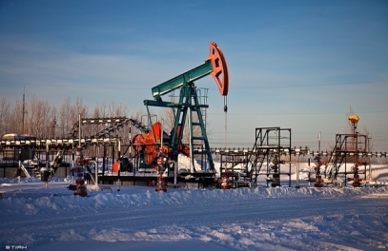
Конкурс №5 «Топливные ресурсы Томской области»

Slide 21
СОХРАНИМ ЭТОТ МИР!

Slide 23
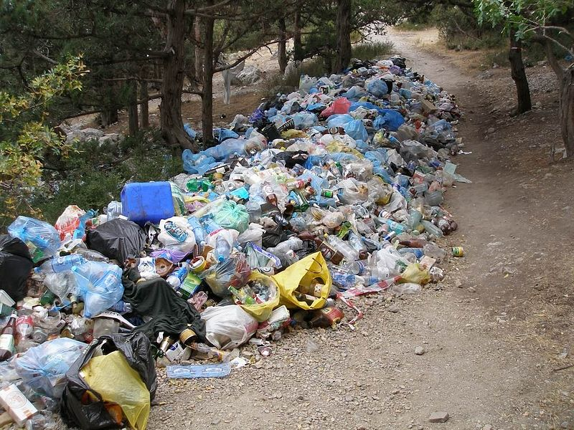

Slide 24
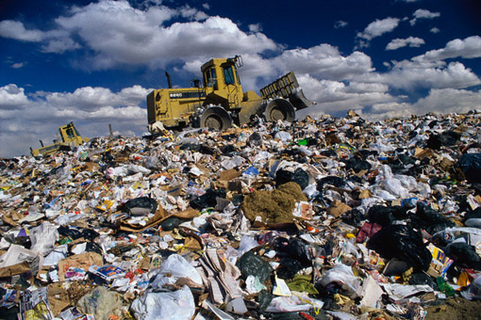

Slide 25
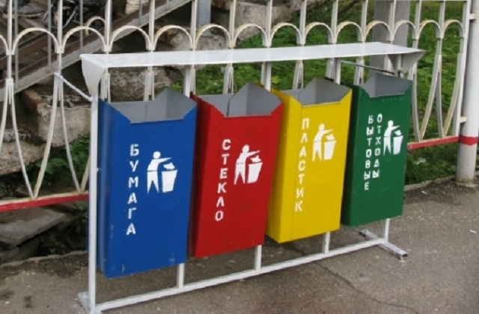

Slide 26
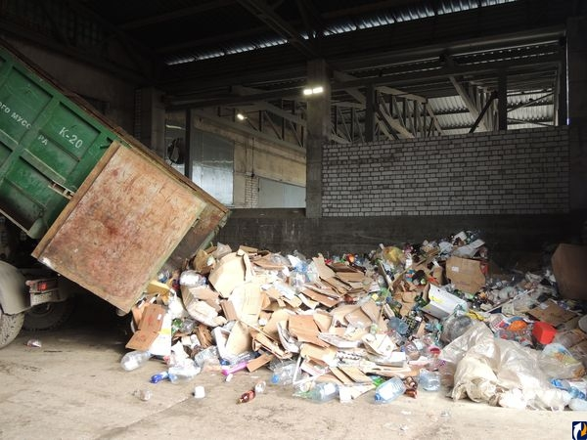

Slide 27
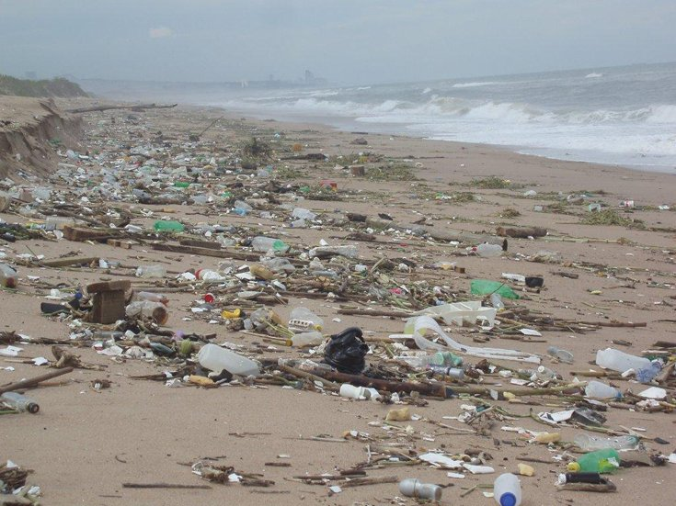

Slide 28
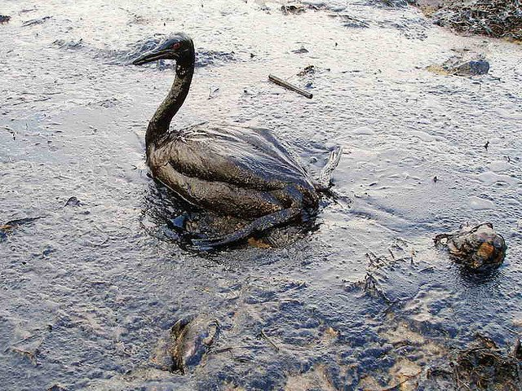
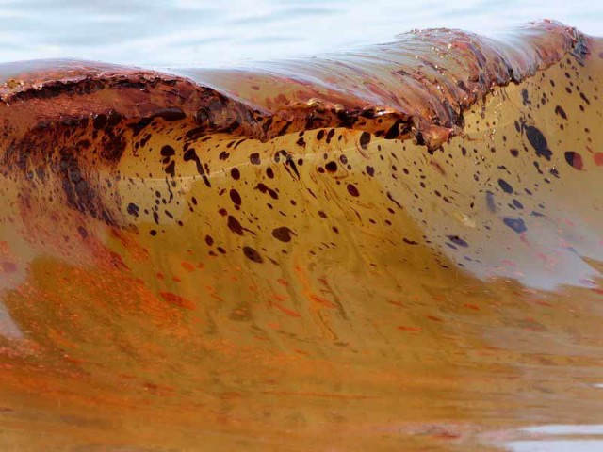
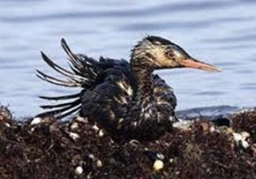

Slide 30
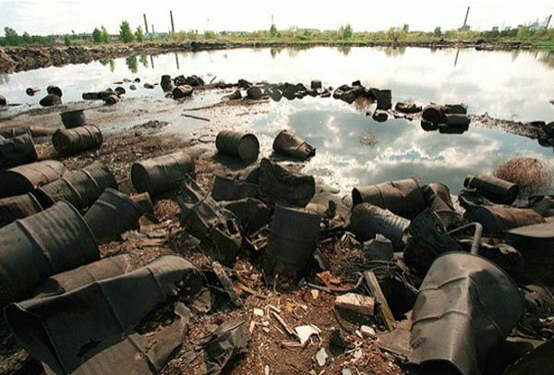

Slide 31
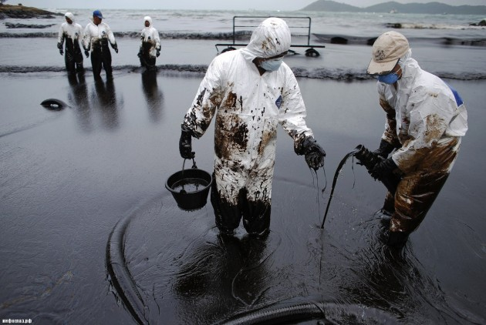
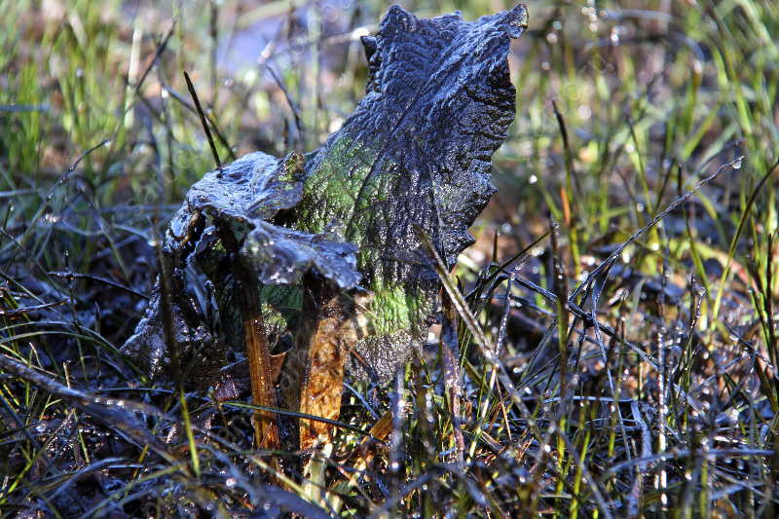

Slide 32
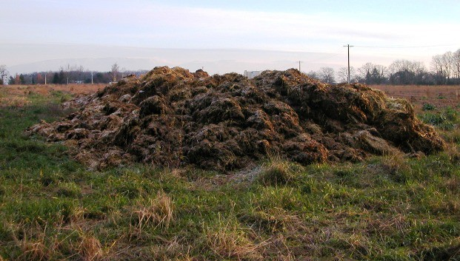
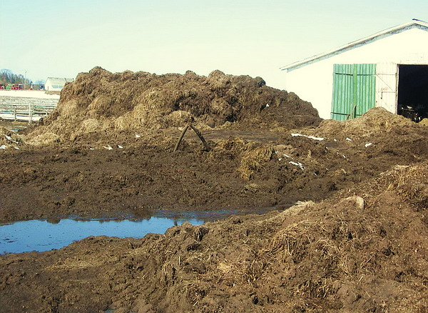

Slide 33
